Slide 1
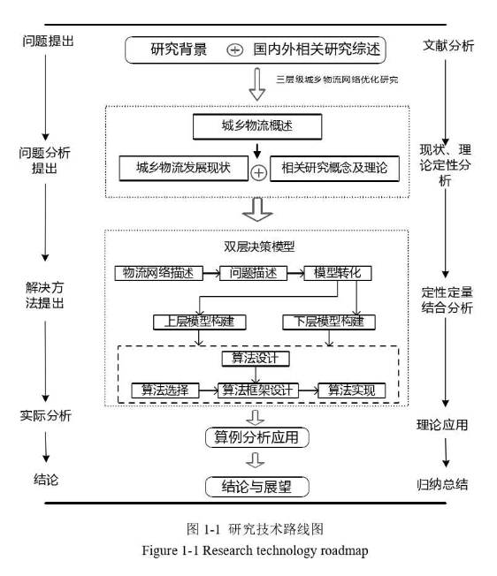
提出问题
现实背景
理论背景
不完全信息
节点失效
考虑节点失效风险的物流网络选址问题
分析问题
文献分析
可靠选址理论
物流节点可靠选址
考虑节点失效风险的物流网络选址模型
问题描述
模型假设
模型构建
模型性质
解决问题
拉格朗日松弛-迭代局部搜索算法
启发式
乘子更新
下界求解
上界获取
局部搜索
性能测试
案例分析
总结问题
总结与展望

